Slide 1
Université de Constantine-annexe Oum Bouaghi - Cours de Cytologie Première année médecine

Slide 2
Faculté de Médecine de Constantine/Annexe OMB Année universitaire 2023- 2024 Module de Cytologie COURS S1 CN°1 DE CYTOLOGIE Organisation générale de la cellule Eucaryote Généralités : Tous les êtres vivants sont constitués d’unités invisibles à l’œil nu appelé cellules. La cellule est la plus petite unité fondamentale, structurale et fonctionnelle de l’organisme vivant capable de se nourrir, croître, se développer et se reproduire. Il existe une multitude de types cellulaires pouvant constituer des organismes unicellulaires ou pluricellulaire.
Les êtres unicellulaires sont formés d'une seule cellule, qui assure l'ensemble des fonctions de l'organisme.
Les organismes pluricellulaires sont constitués de plusieurs cellules

Slide 3
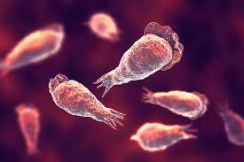
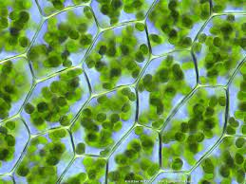
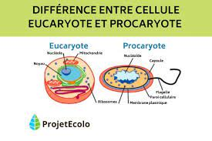
les organismes unicellulaires comme l’amibe sont des êtres vivants constitués d’une seule cellule. les organismes pluricellulaires comme les animaux et les plantes sont des êtres vivants constitués de plusieurs cellules. .
le terme de cellule regroupe les cellules eucaryotes et procaryotes

Slide 4
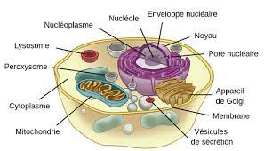
1. LA CELLULE EUCARYOTE : La cellule eucaryote est une cellule qui possède un vrai noyau limité par une enveloppe nucléaire contenant le matériel génétique sous forme d’ADN et un cytoplasme hautement structuré contenant de nombreux organites spécifiques. Elle est limitée par une membrane plasmique qui la sépare du milieu extérieur, et qui limite le cytoplasme.

Slide 5
1.1. Les spécificités morphologiques des cellules eucaryotes : Les cellules eucaryotes peuvent se présenter sous une organisation unicellulaire comme l’exemple des protistes qui sont de deux types : Animal comme les protozoaires (ex : amibes et paramécies). Végétal comme les protophytes.

Slide 6
Ou sous une organisation pluricellulaires comme c’est le cas pour les organismes supérieurs :
Animaux et hommes.
Plantes, champignon et algues.
Les cellules eucaryotes ont différentes formes et tailles comme c’est le cas pour la cellule animale et végétale ayant une taille comprise entre 10 et 100μm. Cette diversité de forme et de tailles existe aussi au sein d’un même organisme comme c’est le cas chez l’être humain ou les cellules sanguines ont une taille comprise entre 8 et 12μm, alors que les cellules intestinales, gastriques et hépatiques ont une taille comprise entre 20 et 50μm.
Les cellules eucaryotes peuvent aussi être libres comme pour les hématies ou associés en tissus comme le cas des cellules dermiques.

Slide 8
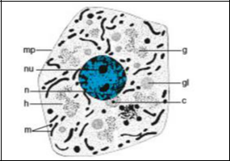
1.2. Les composants des cellules eucaryotes :
La cellule eucaryote est délimitée par une membrane plasmique et contient un noyau et des organites cytoplasmiques (Figure 01). Le protoplasme représente le contenu d’une cellule vivante comprenant le cytoplasme et le noyau. Le cytoplasme regroupe l’ hyaloplasme et les organites.

Slide 10
Figure 01 :
Schéma d’une coupe de cellules eucaryotes typiques
c : centrosome,
g : glycogène,
gl : gouttelette lipidique,
h : hyaloplasme,
m : mitochondries,
mp : membrane, plasmique
n : noyau,
nu : nucléole

Slide 11
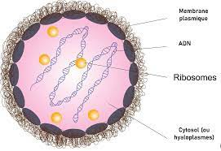
L’hyaloplasme
Est une structure transparente, qui sert de support aux organites, il comprend le cytosol et le cytosquelette.

Slide 12
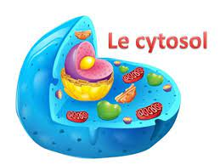
•Le cytosol :
Quant à lui est une solution riche en eau, en protéines, en sucres et en ions, il a un aspect homogène et transparent.

Slide 13
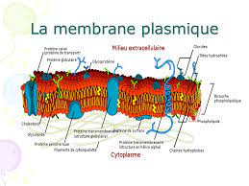
•La membrane plasmique :
Est constitué d’une double couche lipidique, de protéines et de glucides et constitue une barrière sélective fluide mais en même temps étanche isolant la cellule du milieu extérieur.

Slide 14
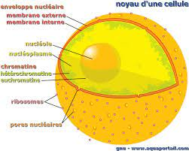
•Le noyau :
Est l’organite le plus visible au microscope, plus ou moins arrondis et délimité par une double enveloppe appelé l’enveloppe nucléaire. Il contient l'essentiel du matériel génétique de la cellule (ADN).

Slide 15
Le réticulum endoplasmique :
Est un système membranaire composé de cavités aplaties communiquant entre elles et portant parfois des ribosomes. Il existe deux types de réticulum : Le réticulum endoplasmique rugueux qui est caractérisé par la présence de ribosomes, accolés à la face externe de la membrane réticulaire et le réticulum endoplasmique lisse qui ne comporte compte à lui aucun ribosome sur sa surface. Les deux types assurent plusieurs fonctions physiologiques comme la synthèse des protéines et des lipides, la détoxification des drogues, le stockage du calcium.

Slide 16
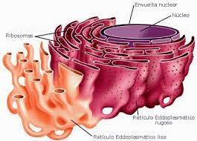
Le réticulum endoplasmique

Slide 17
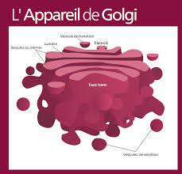
L’appareil de golgi :
Est un système membranaire formé d’un empilement de saccules aplatis. En réceptionnant les vésicules venant du réticulum endoplasmique rugueux contenant des protéines, il en modifiera la structure en ajoutant des résidus glucidiques (par exemple la N glycosylation) jouant ainsi un rôle essentiel dans la synthèse des protéines

Slide 18
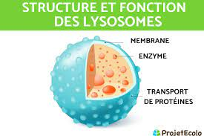
Les lysosomes :
Sont des organites limités par une membrane et contenant des enzymes nécessaires à la digestion cellulaire.

Slide 19
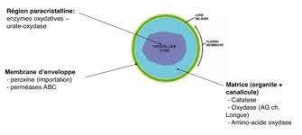
Les peroxysomes :
Sont des organites plus au moins sphériques ayant pour rôle la détoxification cellulaire.

Slide 20
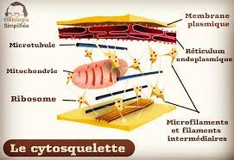
Le cytosquelette :
Est un réseau composé de 3 types de fibres protéique ; les microtubules, les filaments intermédiaires et les microfilaments d’actine. Jouant tous les trois des rôles fondamentaux dans la structure et le déplacement de la cellule et des organites

Slide 21
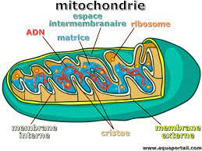
La mitochondrie :
Est un organite en forme de bâtonnets, délimité par deux membranes l’une externe et lisse et l’autre interne formant les crêtes. En plus du fait qu’elle contient de l’ADN mitochondrial, elle assure un rôle essentiel dans la production d’ATP.

Slide 22
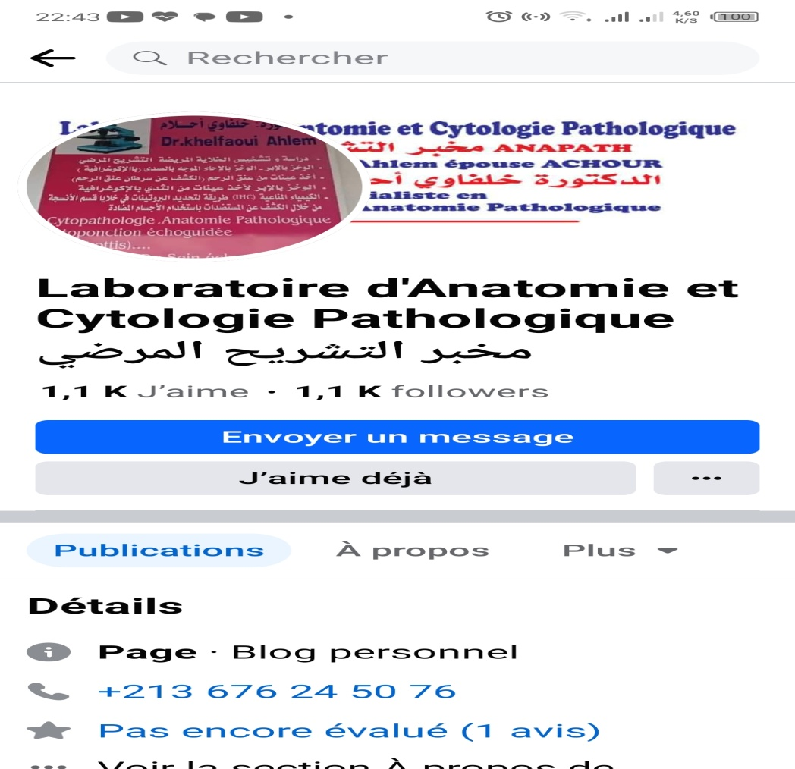
Dr. KHELFAOUI Ahlem
Page Facebook:

